Slide 1


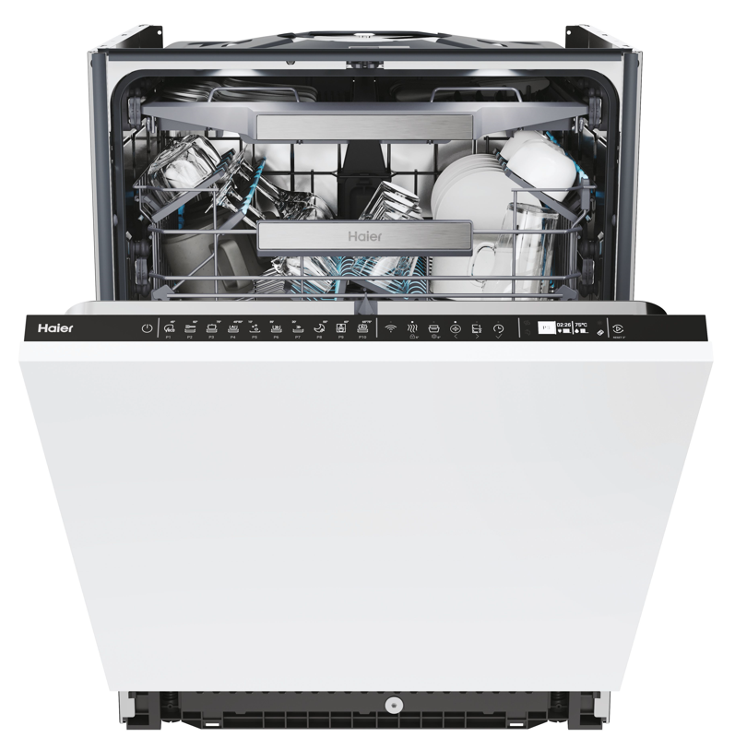
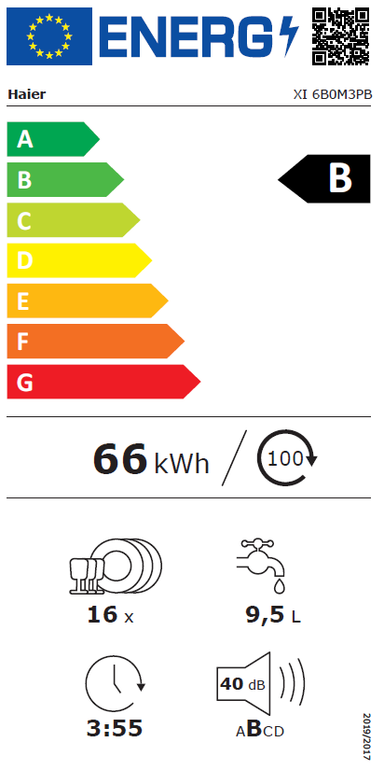



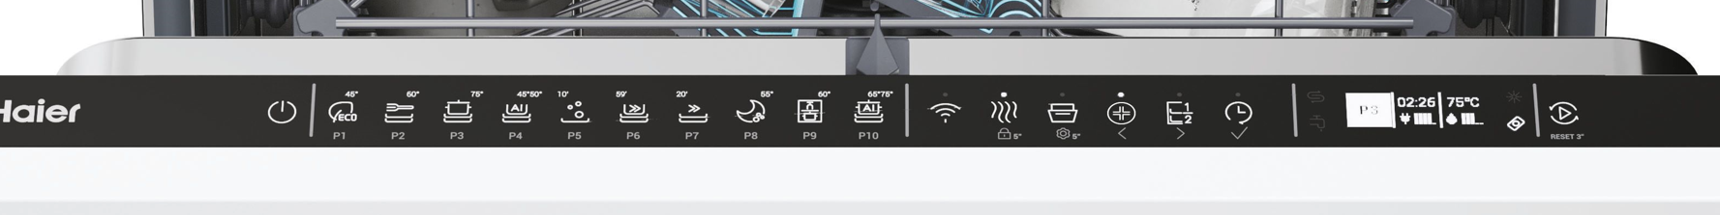
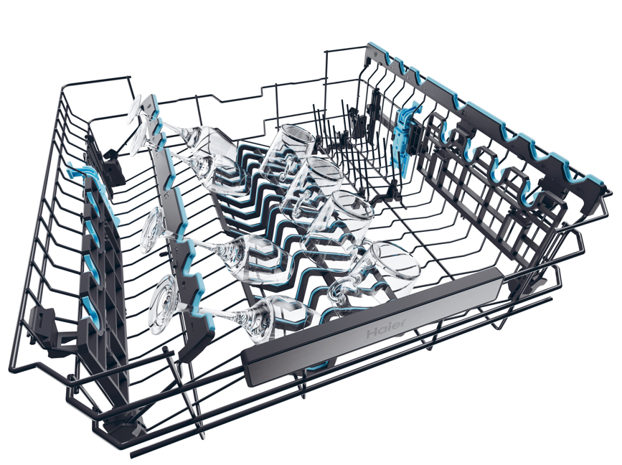
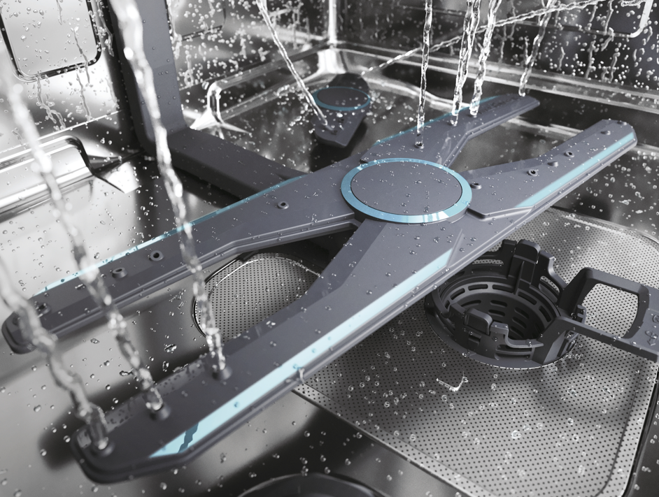

XI 6B0M3PB
Vestavná myčka nádobí I-PRO SHINE SERIES 4 – šíře 60 cm
Dotykové ovládání, 16 sad, 9,5 l, 40 dB(A), Světelný paprsek na podlahu, Invertorový motor
Parametry odpovídají Nařízení v přenesené pravomoci: (EU) 2019/2017
Více informací o výrobku naleznete pod tímto QR kódem:
Hlavní vlastnosti (Nařízení v přenesené pravomoci: (EU) 2019/2017)
Třída energetické účinnosti B
Jmenovitá kapacita (sady nádobí) 16
Spotřeba energie na 1 cyklus programu Eco (kWh) 0,66
Spotřeba energie na 100 cyklů programu Eco (kWh) 66
Spotřeba vody na 1 cyklus v programu Eco (l) 9,5
Trvání programu Eco (h:min) 3:55
Úroveň emisí hluku šířeného vzduchem (dB(A) re 1 pW) 40
Emisní třída hluku šířeného vzduchem B
Programy
10 Programů + další v aplikaci
EKO 50 °C – Pro běžně znečištěné nádobí s optimální spotřebou vody a energie
UNIVERZÁLNÍ 60 °C – Pro nádobí, které je silně znečištěné, nebo pro odstranění zbytků jídla, které zůstalo přes noc a zaschlo na nádobí
INTENZIVNÍ 75 °C - Určen pro velmi znečištěné hrnce, pánve a nádob
SMART AI 45-50 °C - automaticky zvolí nejúčinnější a nejefektivnější délku a teplotu
PŘEDMYTÍ - Zabraňuje vzniku pachů a nečistot z nádobí, bez sušení
59 MIN - Používejte pro nádobí, které je silně znečištěné, nebo pro
odstranění zbytků potravin, které byly ponechány přes noc
RYCHLÝ 20‘ - Pro velmi lehce znečištěné nádobí
NOC 55 °C - pro snížení hlučnosti
FLEX ZONE WASH 60 °C - automaticky upravuje intenzitu mytí
SMART AI PRO 65-75 °C - Program pro silné znečištění a velkou náplň
Funkce
WiFi + Bluetooth – dálkové ovládání přes aplikaci hOn
Odložený start 1-23 hod, Senzor nedostatku soli a leštidla
Světlo na podlahu jako indikátor mytí, Světlo uvnitř myčky
Automatická detekce množství nádobí a úrovně zašpinění
Automatické otevření dveří na konci programu
½ náplň, Hygiena - Zvyšuje teplotu vody během fáze oplachování, aby se provedla dezinfekce, Extra Dry – extra sušení
Power Wash - přídavné ostřikovací trysky v dolním koši
Fixní dekorační deska, Výkyvné panty
Konstrukce
Textový displej; dotykové ovládání
H-Spray arm – mycí rameno v dolním koši ve tvaru H2 koše + 1 příborová zásuvka
Možnost polohování horního koše Easy Click
Crystal protect – pryžové části v horním koši pro ochranu sklenic
Sklopitelné držáky šálků a talířů v horním/dolním koši
Invertorový (BLDC) motor
Bezpečnost
Ochrana proti přetečení Aquastop
WiFi+Bluetooth
16
Sad nádobí
Automatické otevření dvířek na konci programu
Odložený start
1-23 hod
Program Hygiena
Logistická data
Kód 32901743
EAN 8059019078489
Barva Bílá
Rozměry výrobku V × Š × H (mm) 816 × 597 × 555
Čistá váha výrobku (kg) 43,9
Rozměry balení V × Š × H (mm) 873 × 640 × 629
Hmotnost s obalem (kg) 45,5

